Slide 1
FLIP-FLOP
DINI FAKTA SARI,ST

Slide 2
FLIP-FLOP
Flip-flop adalah piranti memori yang sifat keluarannya tidak hanya bergantung kepada masukan sekarang tetapi juga berkaitan dengan kondisi masukan sebelumnya.
Sifat penting yang dimiliki oleh flip-flop adalah hanya mempunyai dua keadaan stabil ( Q = 1, = 0 dan berlaku sebaliknya).
SR-FF
JK-FF
Macam-macam Flip-flop
D-FF
T-FF

Slide 3
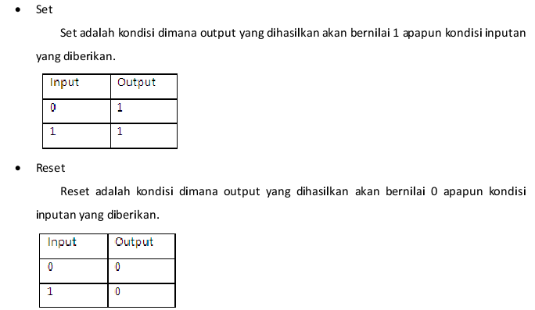
FLIP-FLOP

Slide 4
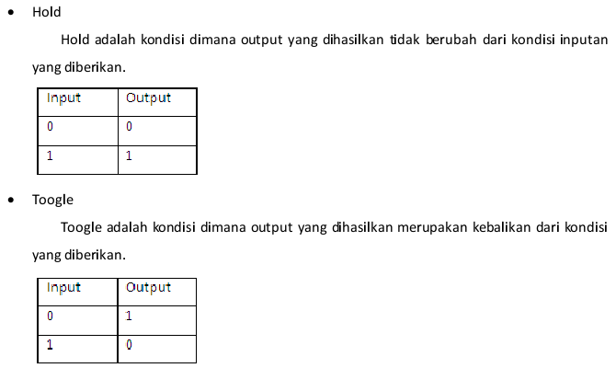
FLIP-FLOP

Slide 5
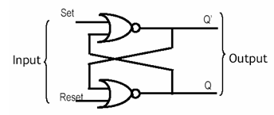
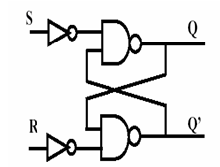
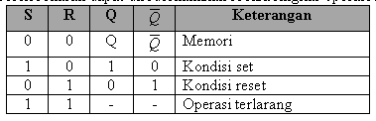
SR-FF
Berdasarkan tabel kebenaran dapat disederhanakan secara ringkas operasi SR-FF:

Slide 6
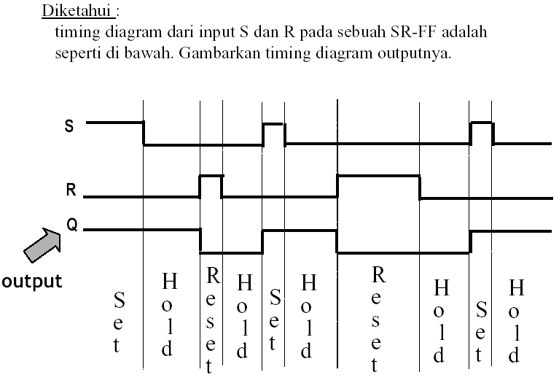

Slide 7
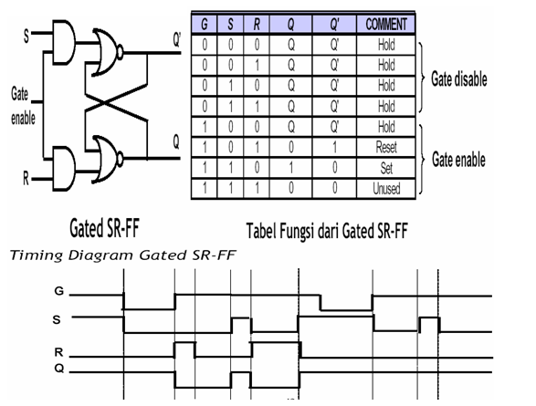
Rangkaian SR-FF yang diberi input tambahan :Gate

Slide 8
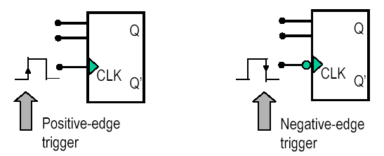
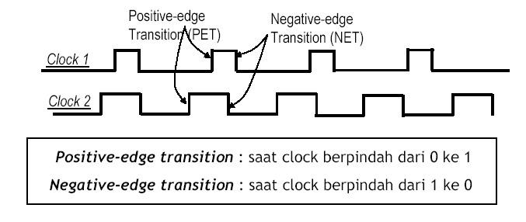
Rangkaian SR-FF yang diberi input tambahan :Clock

Slide 9
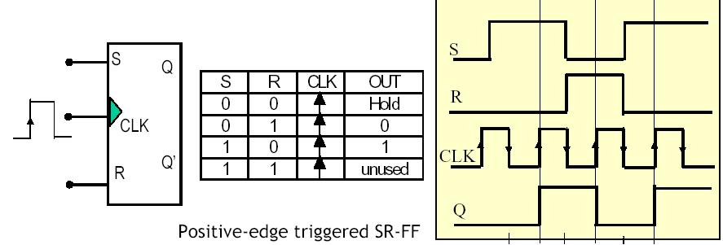
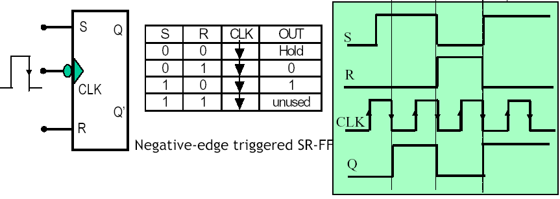

Slide 10
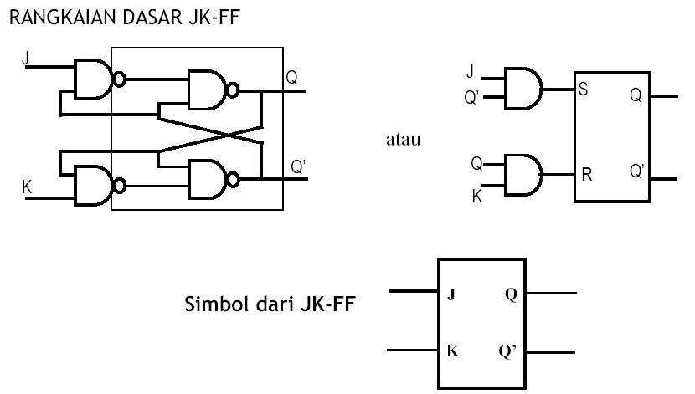
JK-FF

Slide 11
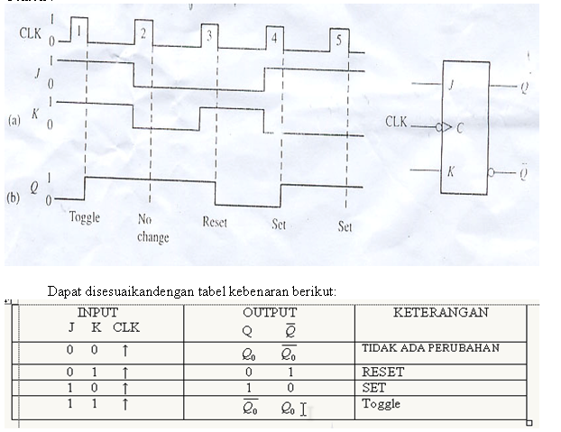
JK-FF

Slide 12
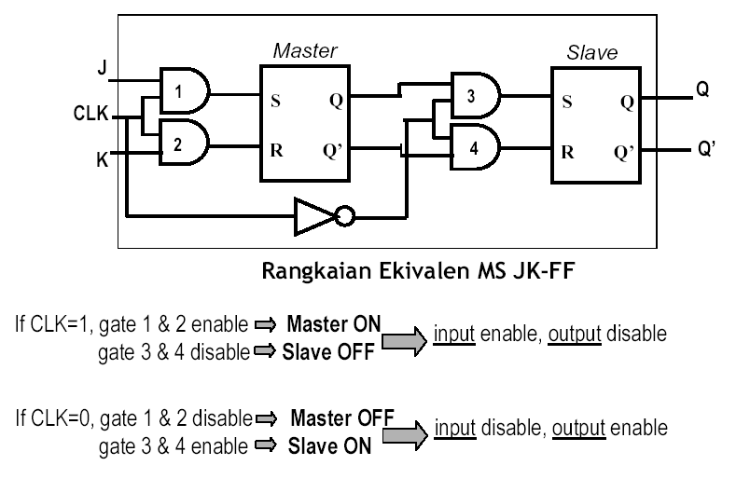
MASTER-SLAVE JK-FF

Slide 13
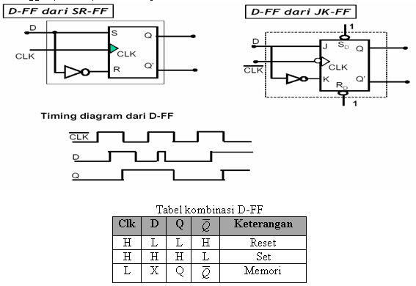
D-FF

Slide 14
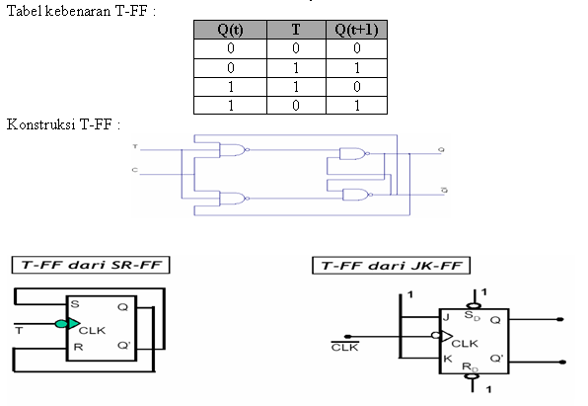
T-FF

Slide 15
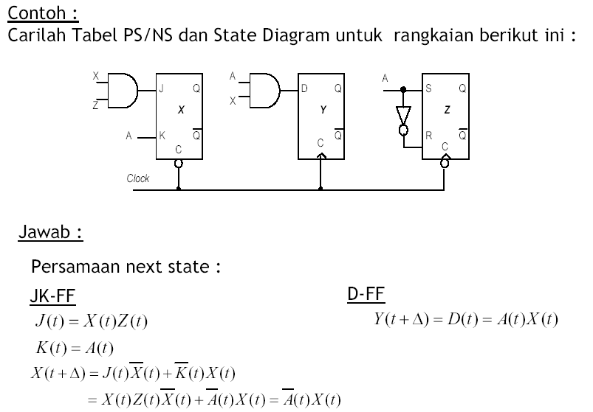

Slide 16
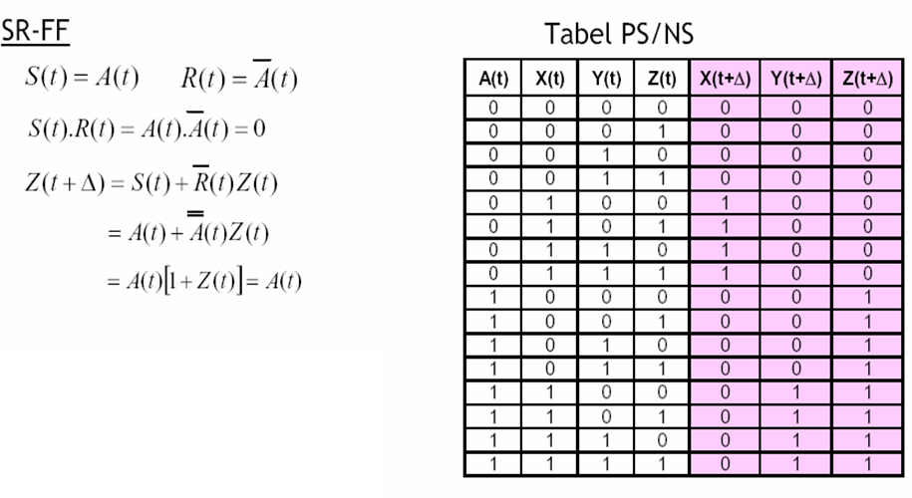

Slide 17
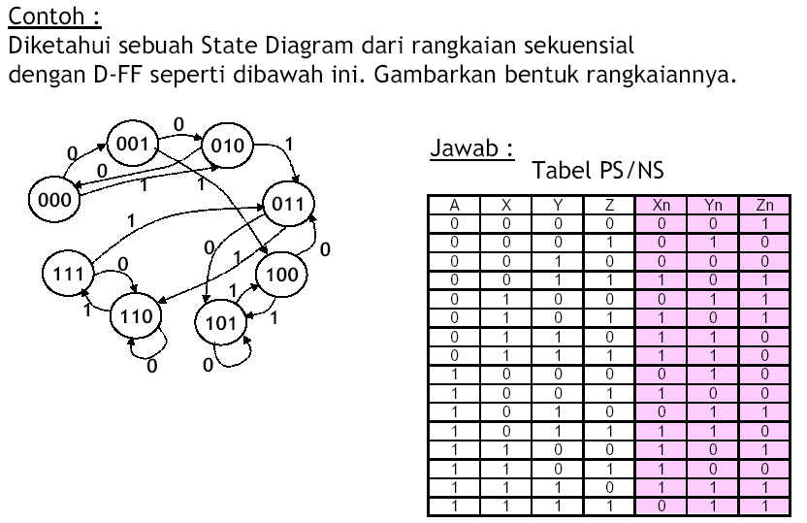

Slide 18
